Slide 1

Bài
27
MẸ
TIẾT 3. VIẾT

Slide 2

TẬP VIẾT: CHỮ HOA O

Slide 3


Yêu cầu cần đạt
Biết viết chữ hoa O: cỡ chữ vừa và nhỏ.
Viết câu ứng dụng “ Ong chăm chỉ tìm hoa làm mật.” theo cỡ chữ nhỏ, chữ viết đúng mẫu, đều nét và nối chữ đúng quy định.

Slide 4

Hướng dẫn viết chữ hoa O

Slide 5
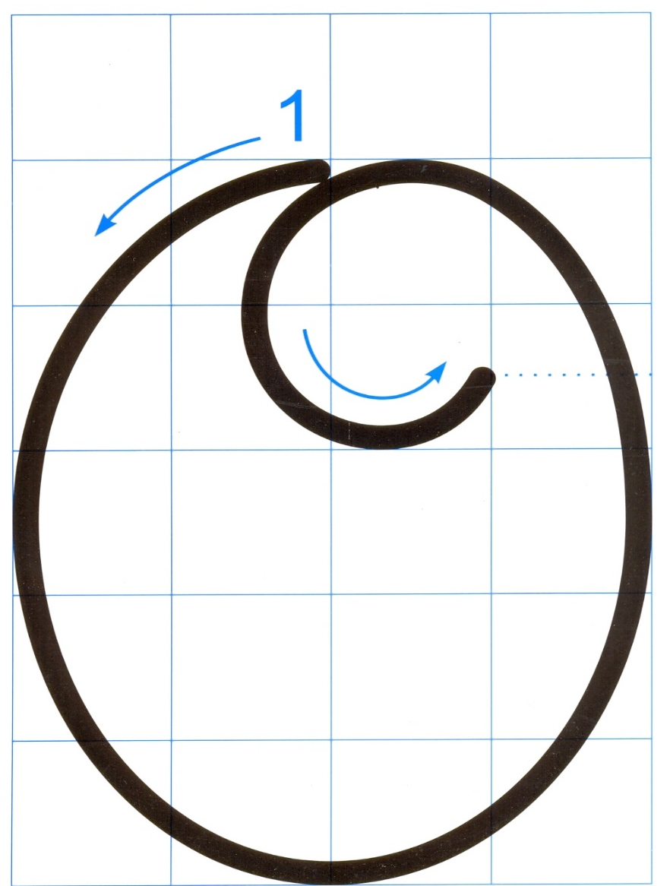

4 ô li
Chữ hoa O gồm 1 nét:
5 ô li
Nét cong kín, phần cuối nét lượn vào trong bụng chữ.

Slide 6
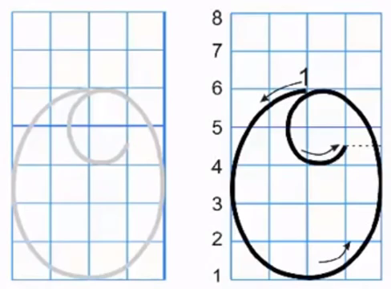
Hướng dẫn viết chữ hoa O

Slide 7
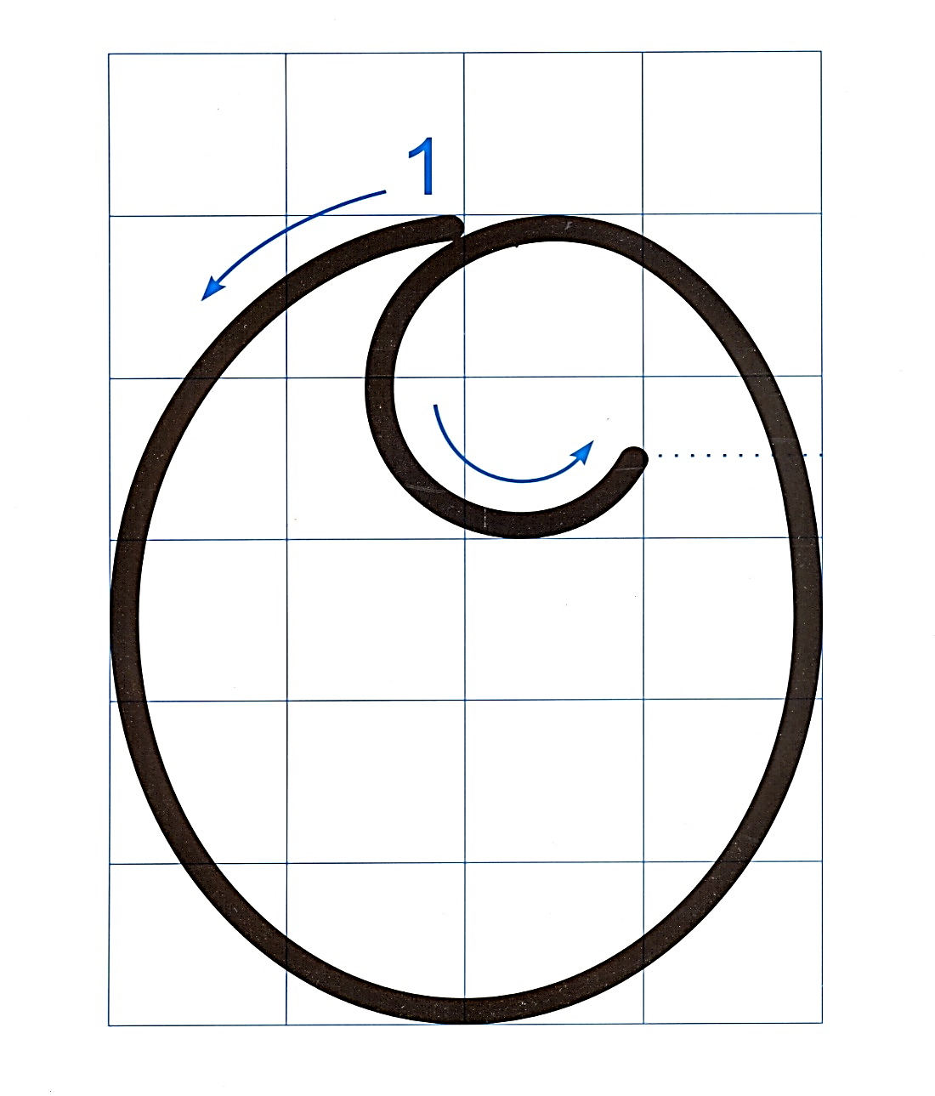
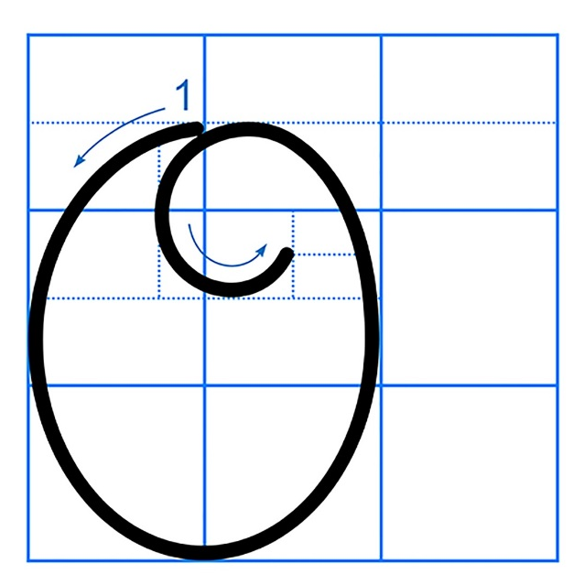
Con có nhận xét gì về chữ hoa O cỡ vừa và cỡ nhỏ?

Slide 8


Slide 9
Câu ứng dụng

Slide 10
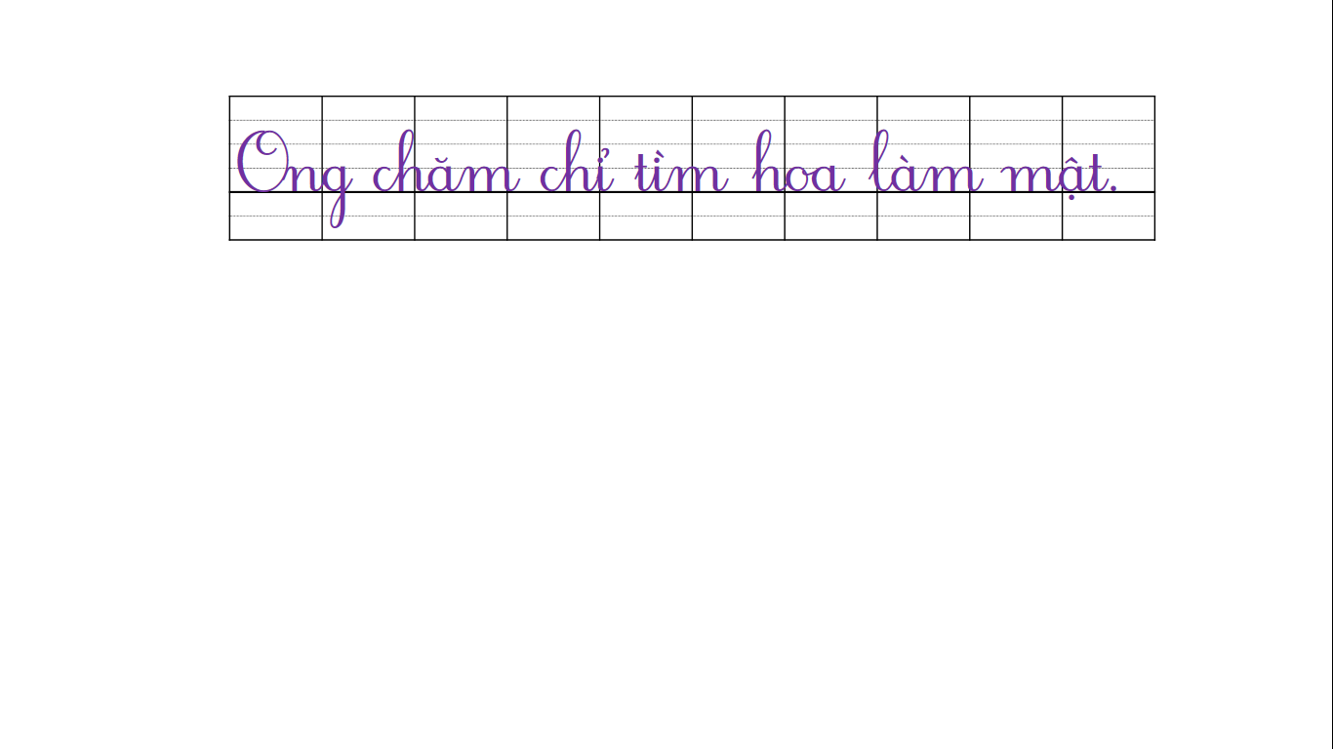

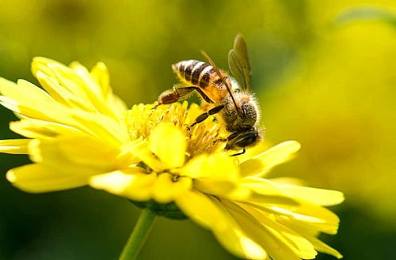
Trong câu ứng dụng, con ong có đức tính gì?
Con đã chăm chỉ làm những công việc gì?

Slide 11
Hãy nêu độ cao của các con chữ có trong câu ứng dụng?
Con chữ O, h, g, l cao 2 li rưỡi.
Con chữ t cao 1 li rưỡi.
Các con chữ còn lại cao 1 li.

Slide 12
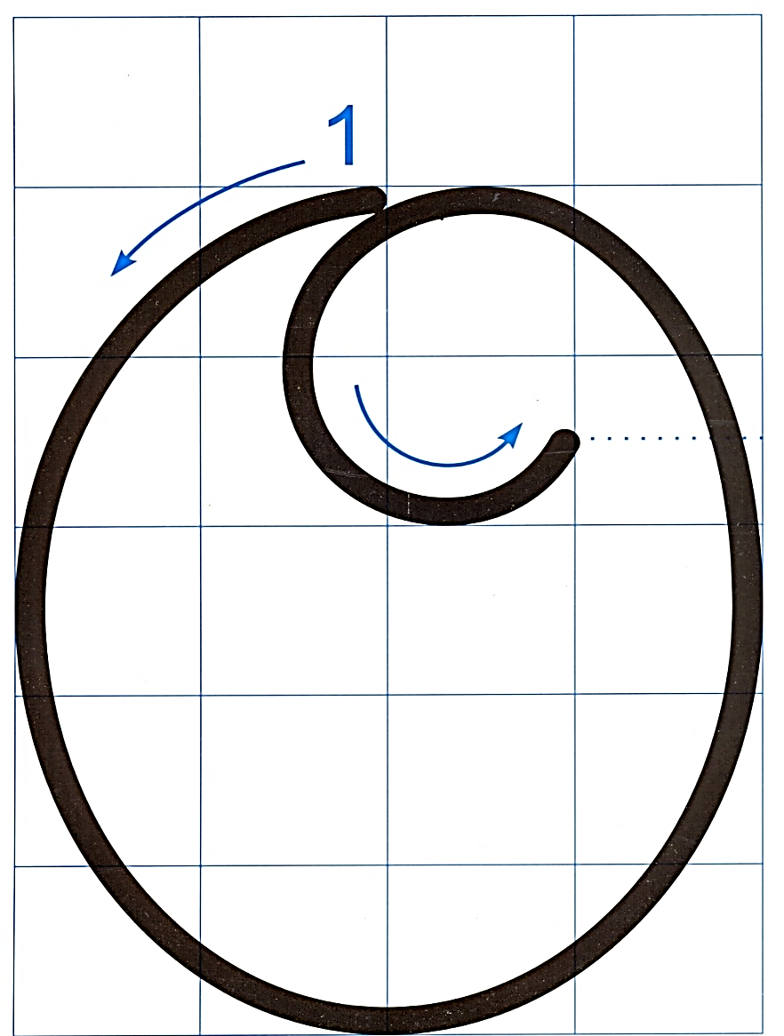

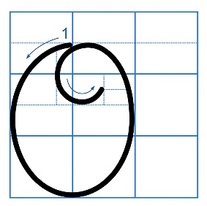
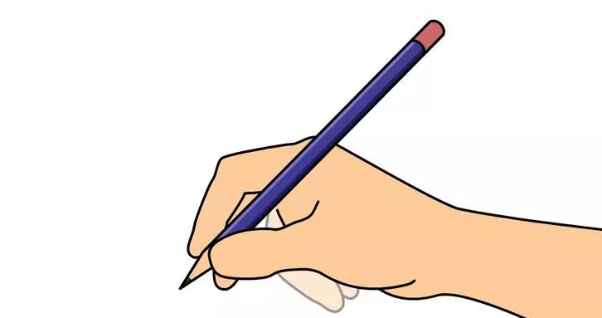

ng εăm εỉ Ǉìm hΞ làm jật.
O

Slide 13
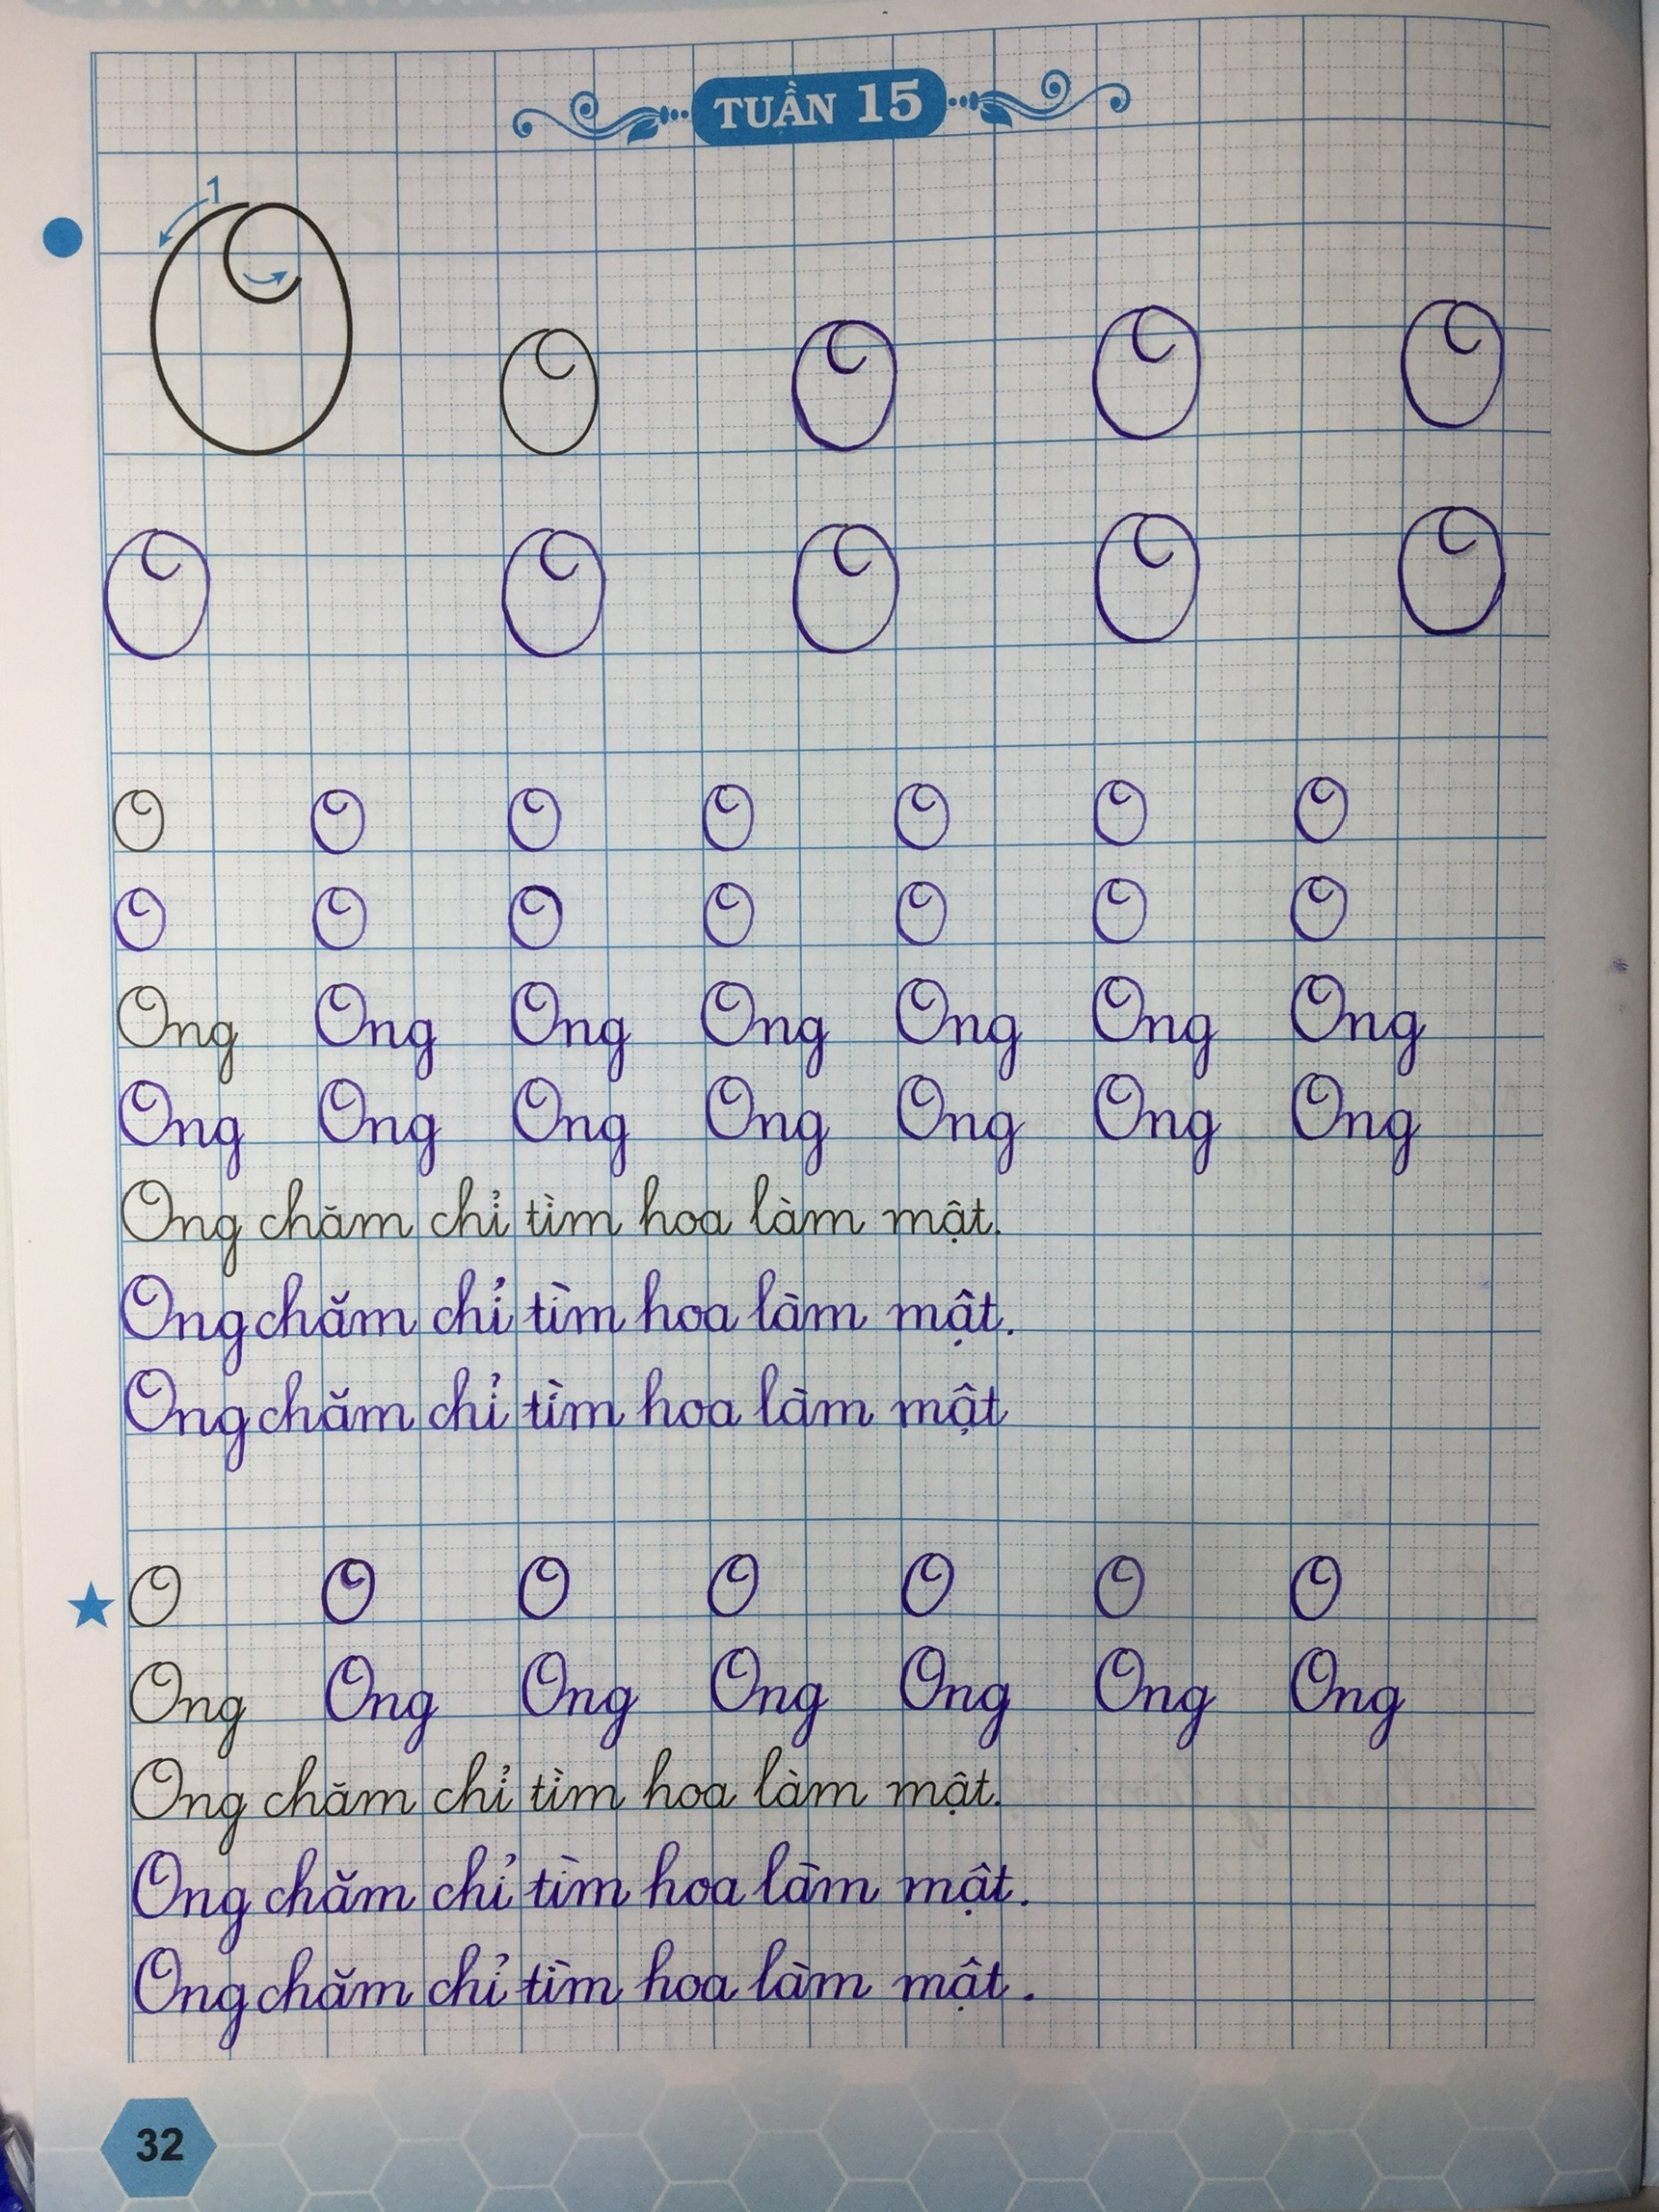

Bài viết tham khảo

Slide 14



DẶN DÒ
- Hoàn thành vở tập viết trang 32.

Slide 15

Tạm biệt và hẹn gặp lại
các con vào những tiết học sau!

